Slide 1
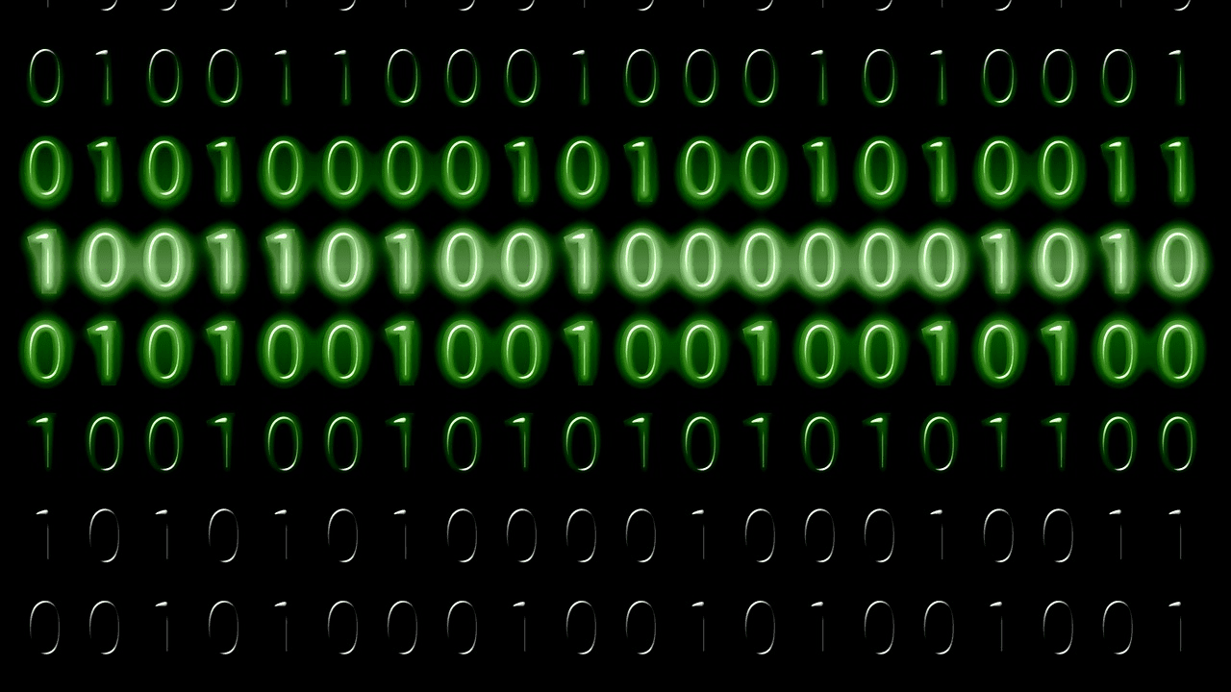
Tallsystemer og litt LMC
oscarhbj@uio.no

Slide 2
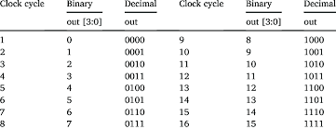
Digital representasjon
Hvordan lagrer vi data?
Hva er et bit?
Hvordan representere vi ting med 0 og 1?
2^n (n=bit) forskjellige kombinasjoner!
Notes:
I dagens datamaskiner så representerer vi alt av data i form av bit. Alt fra lyd, Tekst, Bilder og video blir representert som 1 og 0 på en datamaskin, men hvordan får vi til dette?
Et bit er et tall som er enten 1 eller 0. Med et bit kan vi representere to tilstander, det kan være True eller False, det kan være om lyset i dette rommet er helt på eller helt av. Og for datamaskinen inne i kretsene kan det være om det er 0V i en ledning eller 5V.
Tabellen oppe i hjørnet viser hvilke tall vi kan representere ved hjelp av 4 bit. Dette vil da være 8 forskjellige tall.
Antallet tegn vi kan representere ved hjelp av en gitt mengde bit er gitt av formelen 2^n hvor n er antall bit.

Slide 3
Notasjon:
Hvordan skal vi skille de forskjellige tallsystemene?
Står 1111 for 15 eller står det for 1tusen 1hundre og elleve?

Slide 4
Tallsystemer
a^n (der a er basesystemet som vi bruker)
2^0=1, 2^10=1024
10^0=1, 10^2=100, 10^3=1000
Hvordan gå fra Dec til bin?
Notes:
Når vi ser på tallsystemer kan vi si at formelen er a^n hvor a er systemet vi bruker og n er antall sifre vi har plass til. Når vi mennesker regner bruker vi ofte 10-tallsystemet siden det er lett å regne på med 10 fingre. Men har du noen gang prøvd å telle binært på fingrene? Da lar du 0 være at fingeren er nede, mens 1 er når fingeren er strukket ut.
Men hvordan konverterer vi fra de forskjellige systemene til hverandre?
La oss si at vi har tallet 25, hvordan gjør vi det om til binært? Løsningen? Jo vi ser på tallet, deler det på 2 og ser på resten som blir igjen. Repeter dette til du er på 0

Slide 5
Eksempel:
Svaret her er det vi kan lese nedenifra og opp. Altså 11001
Og for å gå tilbake igjen så ganger vi hver bit med 2^pos, hvor pos er posisjonen til bittet. Tenk index her (0 er første).

Slide 6
Hex?
Hexadesimal notasjon samler 4 og 4 bit.
0-9 og A-F
0x=hex
Notes:
For å gjøre det lettere for oss mennesker å jobbe med binære tall har vi en skrivemåte som heter hexadecimal. Denne skrivemetoden samler 4 og 4 bit og gir det et nummer/bokstav
Som dere ser har jeg markert 0x i rødt det er fordi dette sier at vi jobber med et hexadecimal tall.

Slide 7
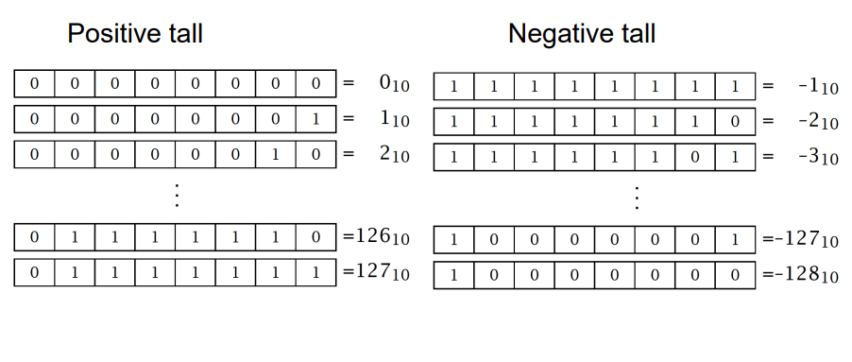
Negative tall?
Hvordan representerer vi negative tall?
Fortegnsbit
Hvordan gjør vi det?
Notes:
For å representere negative tall må finne en måte å gjøre dette på.
En metode er å sette første bit som + eller -, og beholde den resterende representasjonen.
Denne fremgangsmetoden har noen haker: Det blir 2 representasjoner for 0, og det vil være vanskelig å legge sammen to binære tall.
Metoden som vi bruker i dag setter det minste mulige tallet vi kan ha som 1 med bare nuller bak. Det betyr at når vi har 8 bit så har vi -128 som det minste mulige tallet. Videre teller vi oss oppover på normalt vis. Det gjør at tallet -1 skrives 1 1 1 1 1 1 1 1.
Legger vi så til den binære verdien for en vil summen av disse gi 1 på det 9ende bittet. Siden dette ikke eksisterer forkaster vi det bittet og sitter igjen med 8 nuller som er den binære representasjonen for 0. Altså -1 + 1=0 !

Slide 8
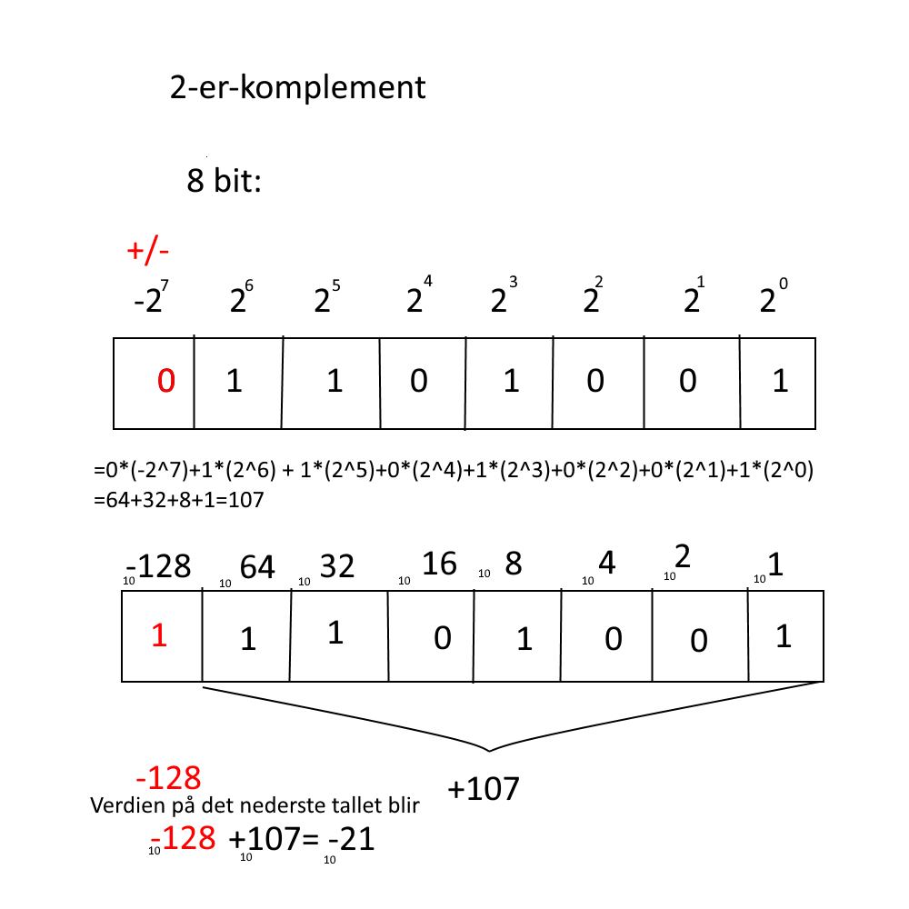
2-er-komplement
Notes:
Du får oppgitt antall bits i toerkomplementet.
I eksempelet skal vi ha -21 totalt.
Vi starter med å sette det øverste bittet til 1 siden tallet er negativt. Det gitt oss da -128.
Vi kombinerer så de resterende bittene for å gi en verdi vi kan legge til for å få -21.
Her vil -128 + 107=-21

Slide 9
Notes:
Jeg er glad i å tæsje slides fra forelesningene. Dette er bare en liten oversikt over de forskjellige tallene som eksisterer i java.

Slide 10
Problemer ved int, hva er float?
Problemer med måten vi representerer tall på:
Overflow kan gi feil svar
Ikke store nok tall?
Ikke kommatall?
Løsningen:
Float
Notes:
Float er en annen metode å presentere tall på. Den gir oss 32 bit hvor vi bruker 23 bit på tallet, 8 bit på å skrive en toerpotens vi kan gange det med. Og siste bittet er for fortegn. Denne representajonen er mer nøyaktig jo nærmere 0 man kommer, men har også noen problemer.

Slide 11
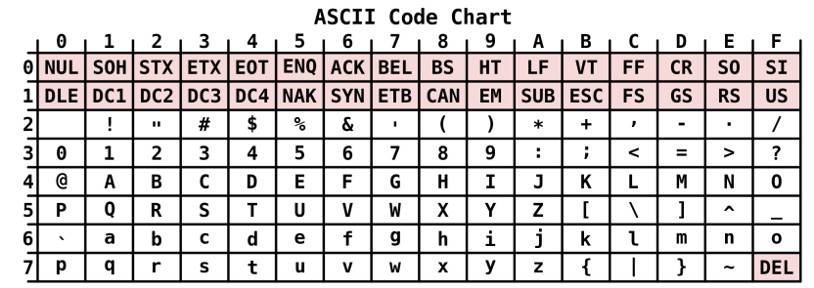
Bokstaver?
ASCII
Lett å bruke
Lett å se om siffer
Lett å konvertere fra liten til stor
-Mangler æøå
Notes:
ASCII er en standard fra 1963. den har 128 tegn. (American standard code for information intercharge)

Slide 12
Unicode
Den løsningen som brukes nå er Unicode
Notes:
Den inneholder 1 000 000 tegn og litt over 143 000 er foreløpig definert. Det meste av ny programvare støtter unicode.

Slide 13
Bilder:
Delt opp i piksler
Hver pixel har 3 verdier: R,G,B
Hver delverdi av en pixel går fra 0 til 255. (intensitet)
Alt må deles opp i piksler, runde kanter er så runde som oppløsningen
Kan dele farger opp i tabeller
Notes:
Dette kan ta mye plass med høy oppløsning og mange farger.
Vi kan dele farger opp i en tabell så vi bruker mindre data.

Slide 14
Notes:
Det finnes flere formater på bilder, noen lager små tabeller og setter bitsene opp på smartere metoder for å lage bildene mindre. Det går også for programmer å regne ut hva som skal komme videre i bildet for å redusere mengden.

Slide 15
Vektorbilde
Lagrer enkle tegninger i mattematiske formler.
Notes:
Lett å skalere!

Slide 16
LYD?
Lagres ved å sample
Notes:
Når i vi lagrer lyd sampler vi lyden, det vil si at vi måler lyden hvert 1/1000 s.
Hvor ofte må vi sample? Vi mennesker kan ikke høre lyder under 20Hz og over 20 000Hz. Derfor holder det å sample 40 000 hz som er dobbelt av den raskeste frekvensen.
Vi kan også spare plass ved at svakere lyder ikke høres så godt i inntil 0,2 sekunder etter en sterk lyd.
Kvaliteten går ned om vi komprimerer mmer enn ned til ca 128kb/s

Slide 17
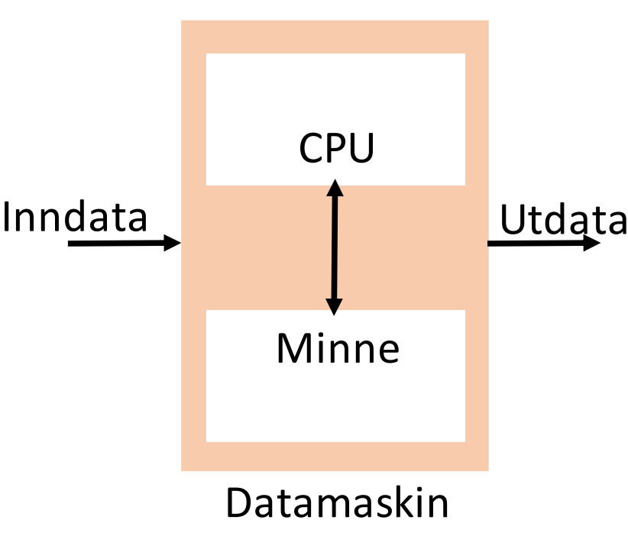
Von Naumann-arkitekturen
Minnet inneholder Data og instruksjoner
Notes:
Minnet i en datamaskin inneholder både instruksjonene og dataen. Dette betyr at vi kan lagre instruksjoner og variabler i minnet

Slide 18
Notes:
CPU er det man ofte kaller for hjernen til en datamaskin. Og i de fleste datamaskiner så er den en liten datamaskin i seg selv. Den inneholder minne i form av registre, samt at den inneholder kontroll logikk og en ALU.
ALU står for Arthmetic logic unit. Dette er delen av datamaskinen som prossesserer tallene og kommandoene. Den tar for seg alt av addisjon, subtraksjon, multiplikasjon og andre kommandoer som finnes til en datamaskin.

Slide 19
Notes:
CPU er det man ofte kaller for hjernen til en datamaskin. Og i de fleste datamaskiner så er den en liten datamaskin i seg selv. Den inneholder minne i form av registre, samt at den inneholder kontroll logikk og en ALU.
ALU står for Arthmetic logic unit. Dette er delen av datamaskinen som prossesserer tallene og kommandoene. Den tar for seg alt av addisjon, subtraksjon, multiplikasjon og andre kommandoer som finnes til en datamaskin.

Slide 20
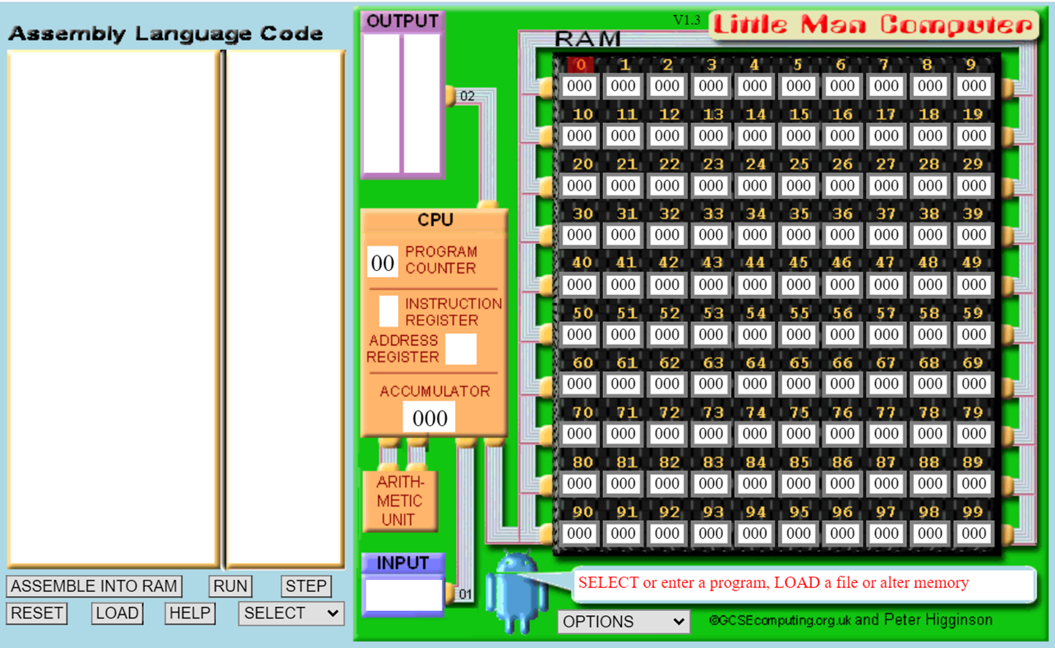
LMC- Little Man Computer
Den enkleste datamaskinen
LMC i 1020 bruker Dec
Notes:
LMC står for little man computer. Den vi skal bruke i in1020 bruker desimall framfor binære tall.

Slide 21
LMC
100 lagringsplasser
RAM
Assembly Language
Notes:
En LMC har 100 lagringsplasser. Disse er indeksert litt som en vanlig liste i python hvor den første plassen er 00 og den siste er 99.
I disse 100 plassene blir alt av data lagret. Her lagrer den alt fra kommandoer til vanlig data som en vil ha som tegn.
Disse 100 plassene for lagring av data kaller vi for RAM. Det står for Random Access memory . Dette er da minne som kan hentes og skrives til etter behov og kan hentes i tilfeldig rekkefølge.
LMC maskinen bruker et språk som heter Assembly. Dette er så nære å kode binært som de fleste noen gang vil komme, for her koder vi direkte på instruksjonene som CPU kjører. Her finnes det ingen snarveier!
For å kommunisere med brukeren når det er lastet et program inn på maskinen har vi et input vindu der maskinen kan spørre etter inputs fra brukeren. Dette er som kommandoen input() i python.
Det finnes også en output som fungerer litt som print funksjonen i python. Bare at her kan du kun ta tegn for tegn og du må bestemme om du skriver ascii tegnet eller tallet.
På vår vakre LMC har vi også en CPU. Denne ser vi at inneholder en Program counter. Denne sin funksjon er å holde styr på hvor i minnet vi er, samt at den skal øke med 1 etter hver gang vi utfører en instruksjon.
InstruksjonsRegisteret fanger opp hva slags type instruksjon vi henter fra minnet.
Så har vi noe som heter Accumulatoren. Dette er en midlertidig minneplass som får inn resultatet av den sist utførte funksjonen på ALUen. Som vi ser stikker ned fra accumulatoren.
Vi kan også se addressregister. Den holder styr på hvilken data vi henter data fra.

Slide 22
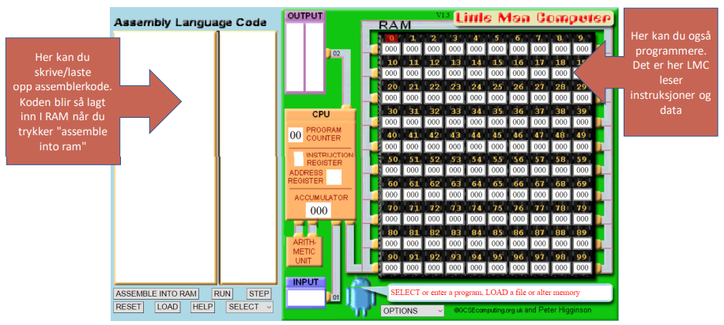

Slide 23
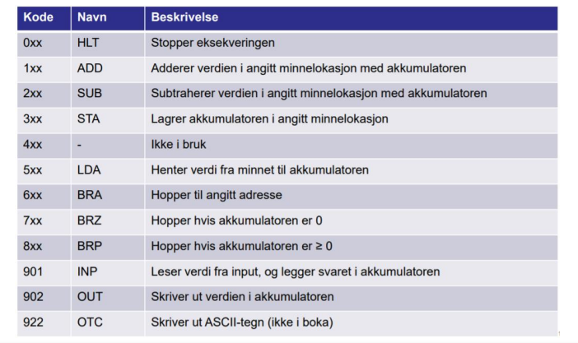
Notes:
For å få datamaskinen til å gjøre det vi vil så har vi et par kommandoer. Denne datamaskinen er ganske dum, så den kan ikke gange eller dele. Men det er funksjoner man kan lage selv med å ta minus det gjeldende tallet mange ganger,

Slide 24
Notes:
Her er kanskje en enklere ASCII tabell.

Slide 25
Assembler
Hvorfor?
Lettere å forstå
Automatisk
Avskilt i minne
Notes:
Vi bruker Assembler fordi det er ofte lettere å forstå enn de numeriske kodene. Da kan vi også skrive ett program som daamaskinen kan sette inn i LMC for oss uten at vi må programmere hver enkelt minneCelle for hånd!

Slide 26
Eksamensoppgave:
Notes:
Riktig svar er 21. For først vil den da lagre input i 50. så vil den legge til input to ganger. Det vil gi oss 7+7+7=21

Slide 27
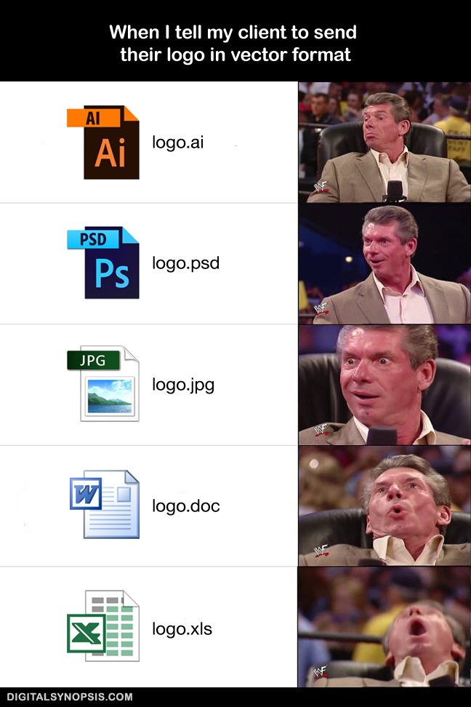
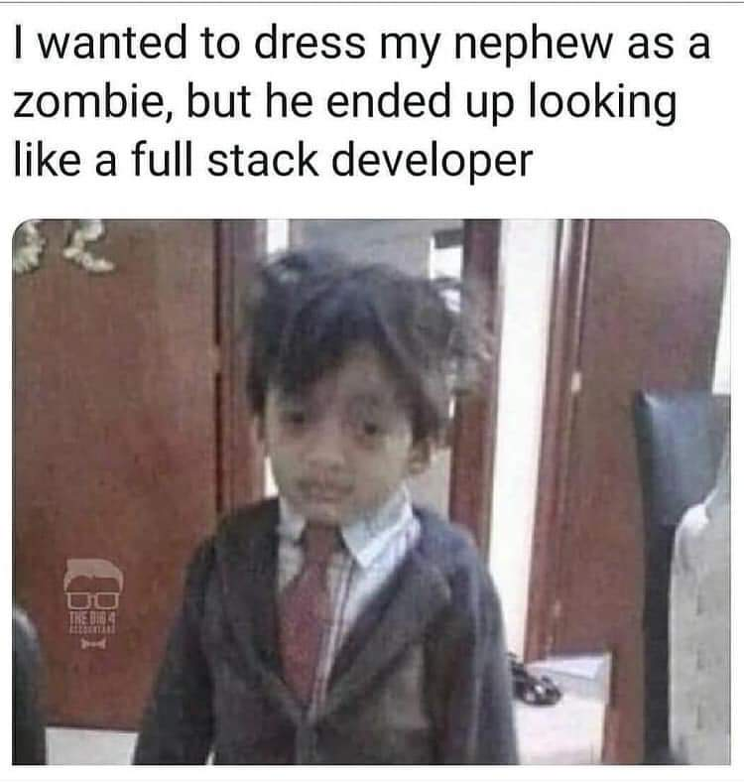
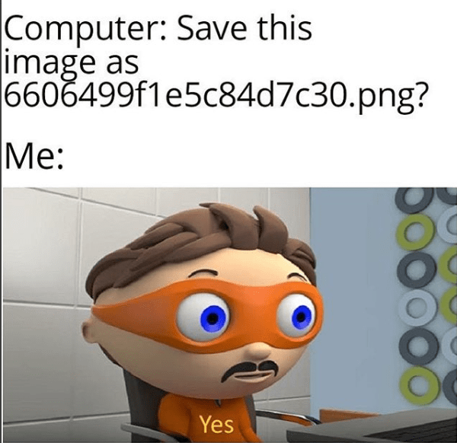
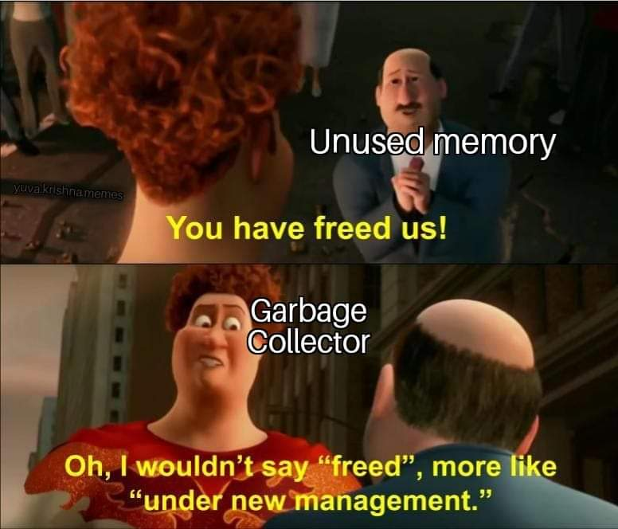
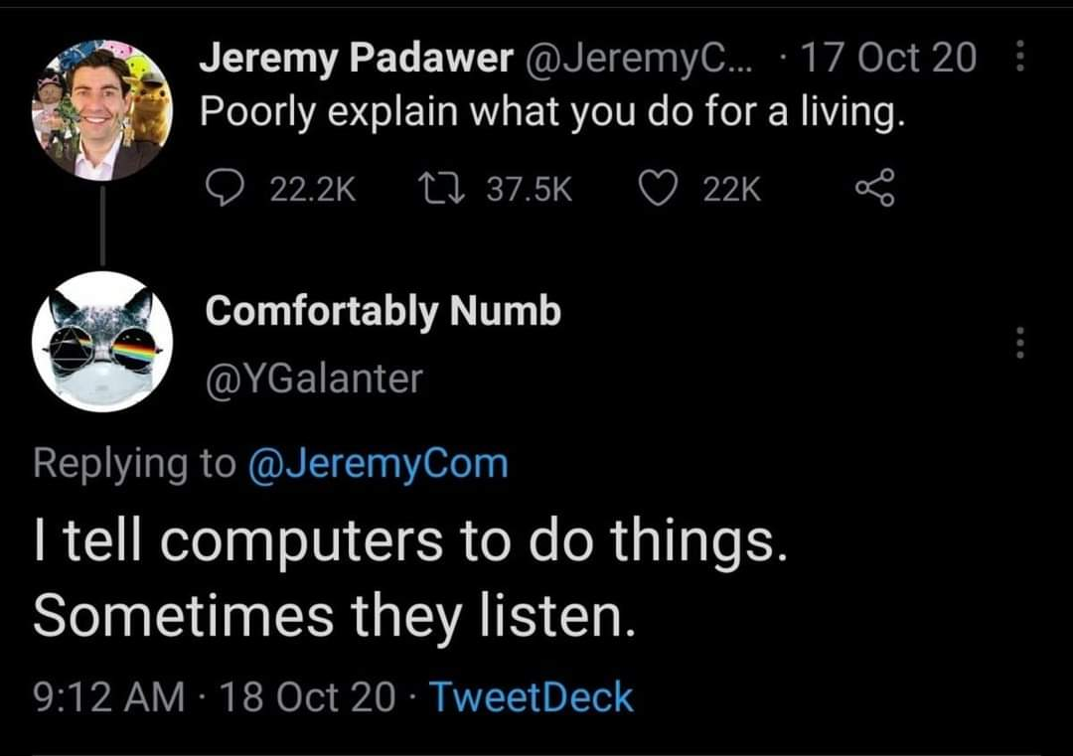
memes

